Slide 1
Proširenje i unapređenje sistema za daljinsko očitavanje brojila, AMR Sistem
Slavko Kaluđerović, dipl.el.ing. Mladen Kasalica, dipl.el.ing. , Mirooslav Đuričić, dipl.el.ing.
Crnogorski Elektroprenosni Sistem (CGES)

Slide 2
- Unapređenje sistema za daljinsko očitavanje brojila, možemo podijeliti u dvije cjeline:
Dogradnja i unapređenje komunikacije AMR[1] za daljinsko očitavanje brojila ; pored starije komunikacije sa porta RS 485/RS 232 (konvertor-modem) sada se dodaje i drugi (novi) Ethernet port, od kojih je jedan glavni a drugi rezervni port. Koristimo još za AMR i GSM modeme za mobilnu komunikaciju (u manjem obimu, za par TS, kao prelazno rešenje).
2. Unapređenje softvera za daljinsko očitavanje brojila; umjesto prvobitnog programa Galaxy Elster (2005. -2015.) sada koristimo noviji softver Meridian Elster (od 2015. na ovamo).

Slide 3
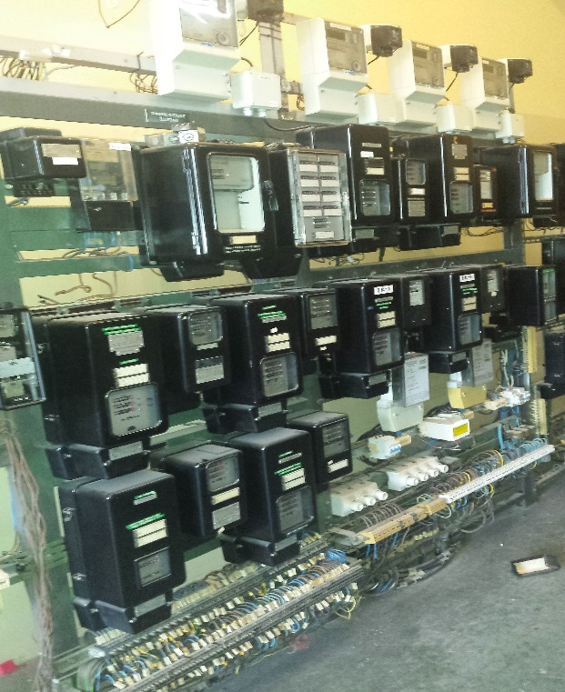
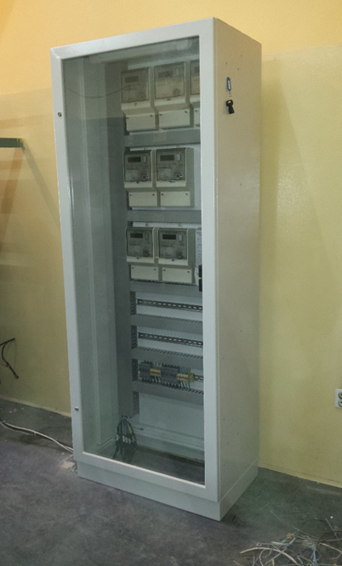
Slika 01. Rekonstrukcija u TS Nikšić (staro/novo stanje)

Slide 4
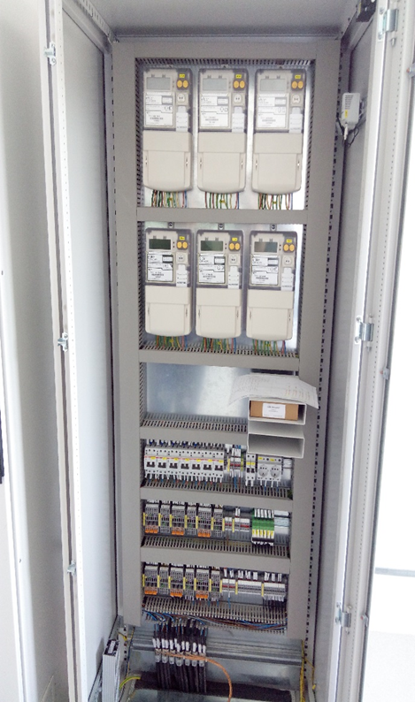
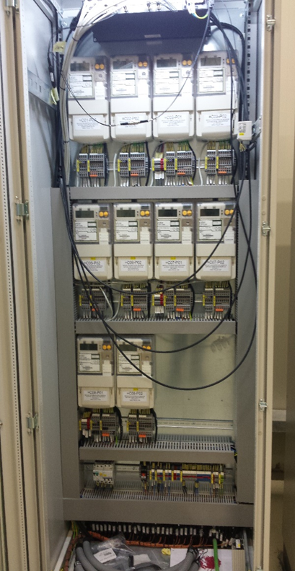
Slika 02. Ormari brojila (TS Kličevo/TS Lastva)

Slide 5
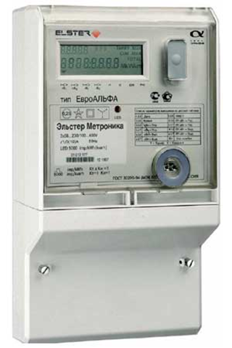
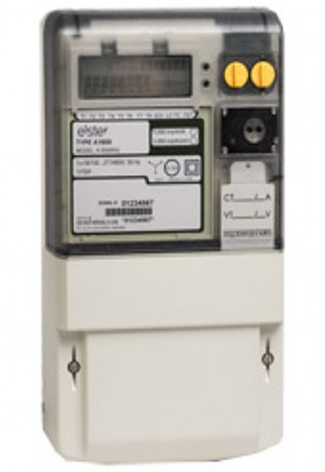
Slika 3. Brojil Elster tip AINTRAL 0,2s ; Brojilo Elster tip A1800

Slide 6
Slika 4. Šematski prikaz jednog jednostavnog AMR sistema sa različitim vrstama komunikacije.

Slide 7
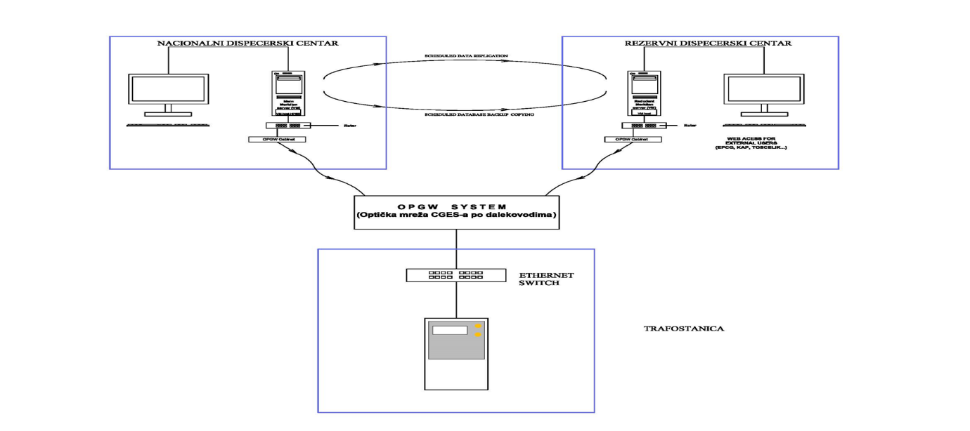
Slika 5. Šematski prikaz jednog jednostaavnog AMR sa OPGW komunikacijom

Slide 8
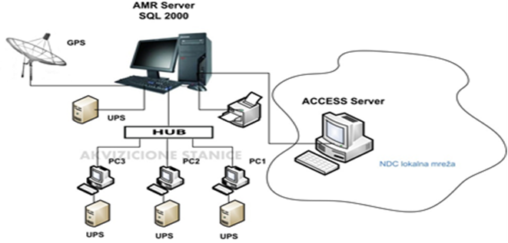
Slika 6. Centralni dio AMR sistema i veza sa lokalnom mrežom u NDC-u

Slide 9
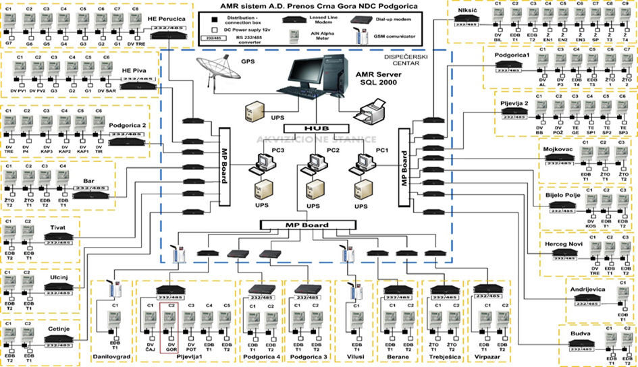
Slika 7. AMR sistema staro stanje

Slide 10
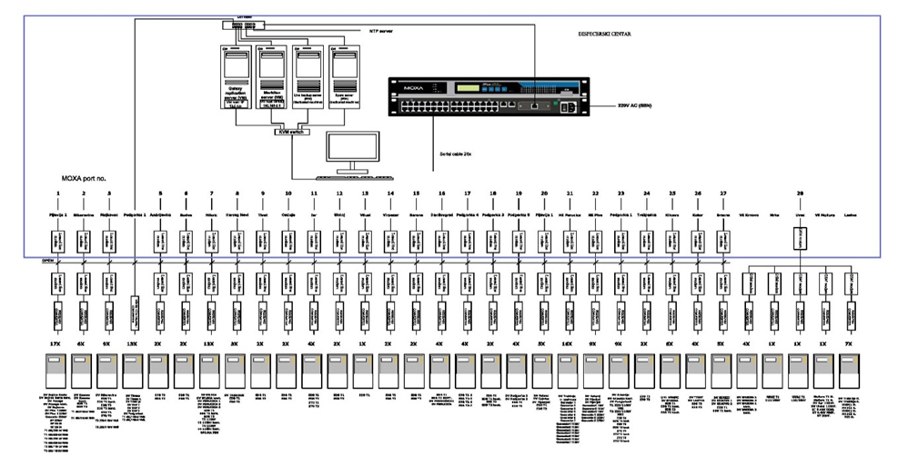
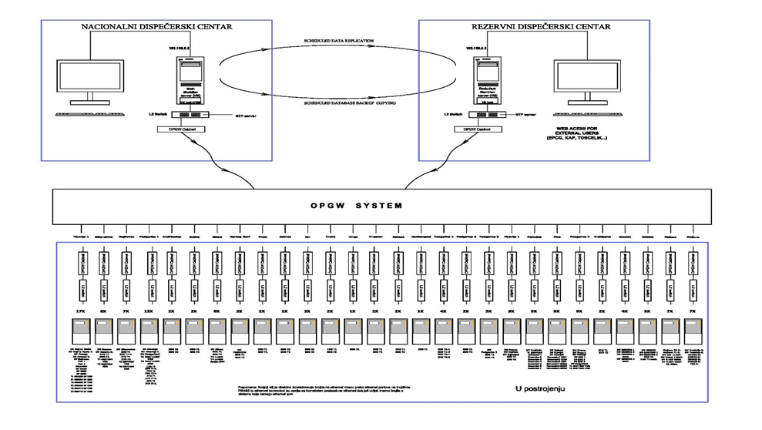
Slika 8. AMR sistema trenutno stanje
Slika 9. AMR krajnje stanje

Slide 11
Hvala na pažnji !
Slavko Kaluđerović, dipl.el.ing. Mladen Kasalica, dipl.el.ing. , Mirooslav Đuričić, dipl.el.ing.
Crnogorski Elektroprenosni Sistem (CGES)

